Slide 1
Police Shootings
Tessa Ridderikhoff, Noam Rubin, Kajsa Rosenblad, Linsey Schaap

Slide 2
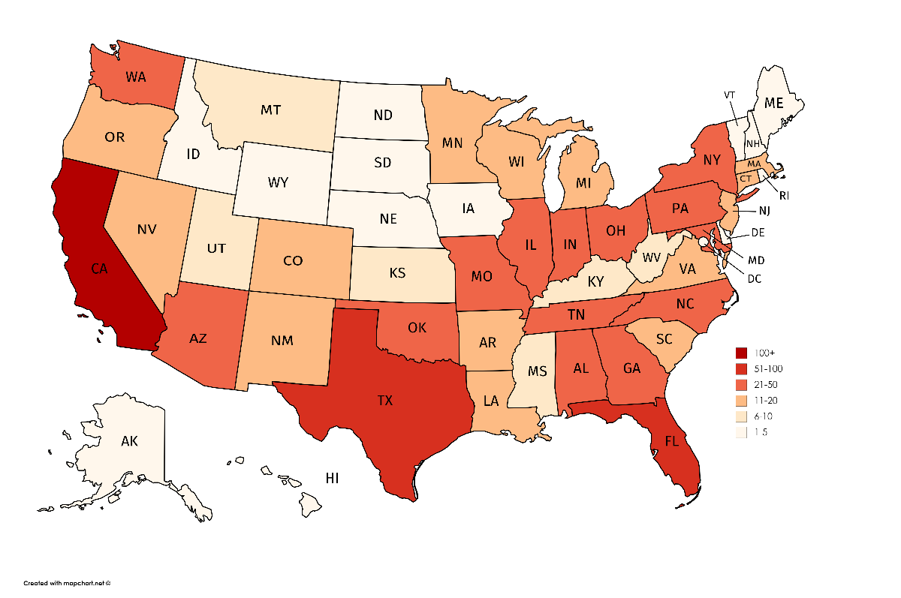
Aantal shootings per staat
2013

Slide 3
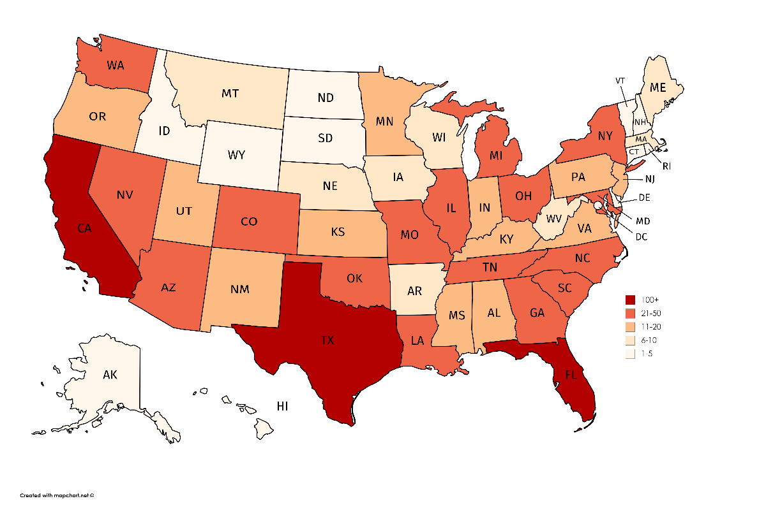
Aantal shootings per staat
2014

Slide 4
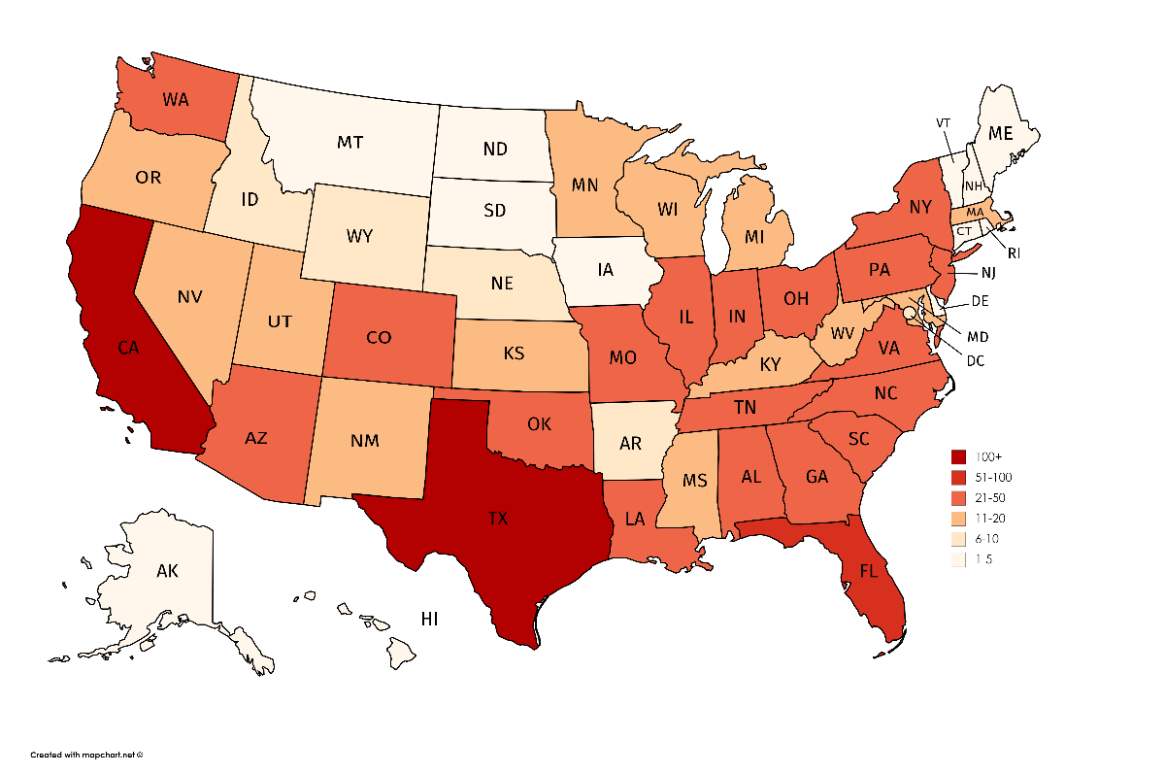
Aantal shootings per staat
2015

Slide 5
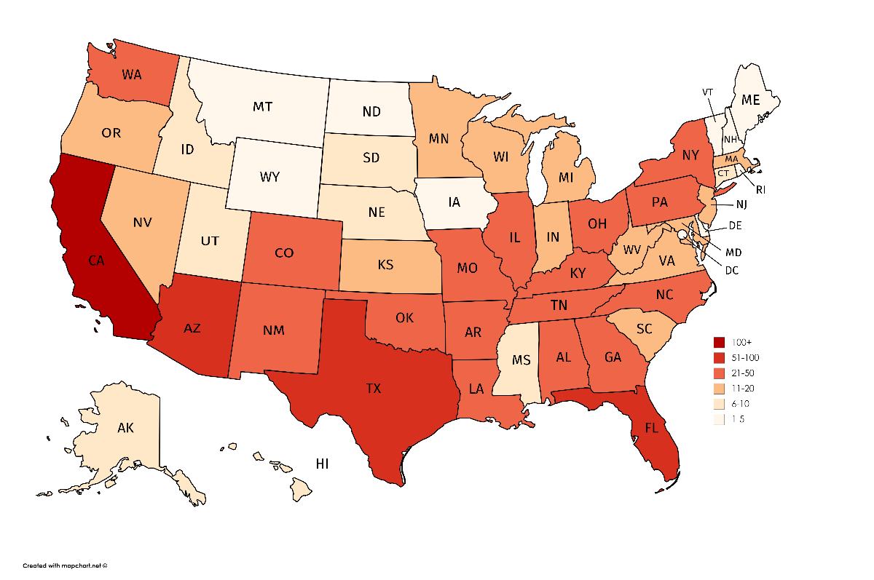
Aantal shootings per staat
2016

Slide 6
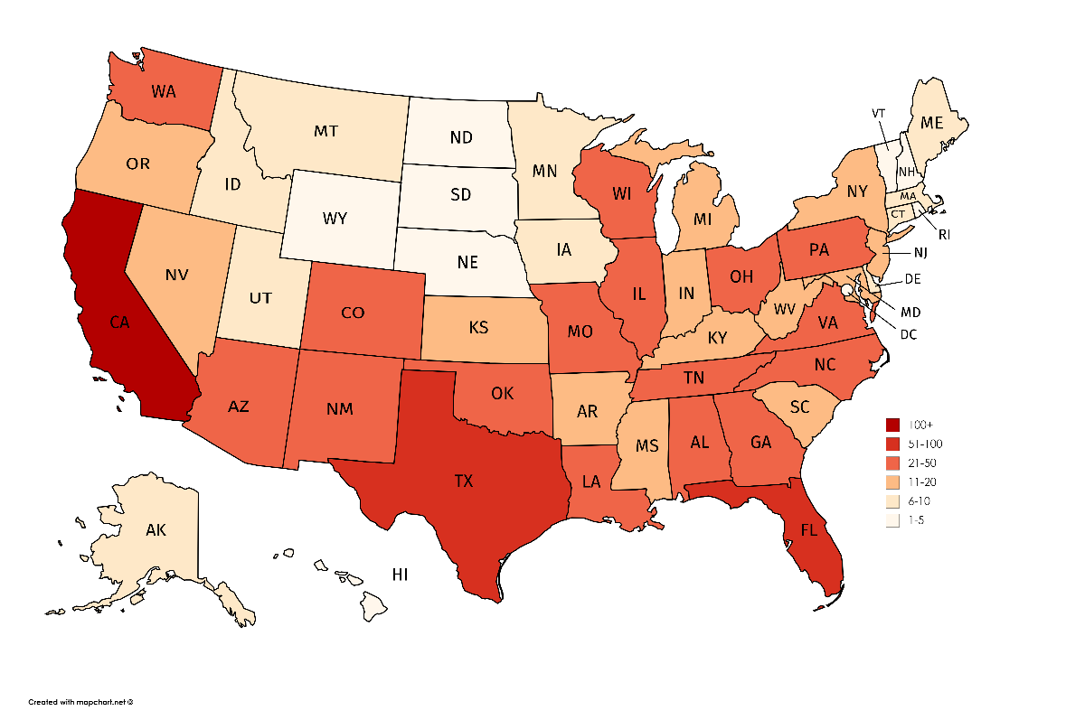
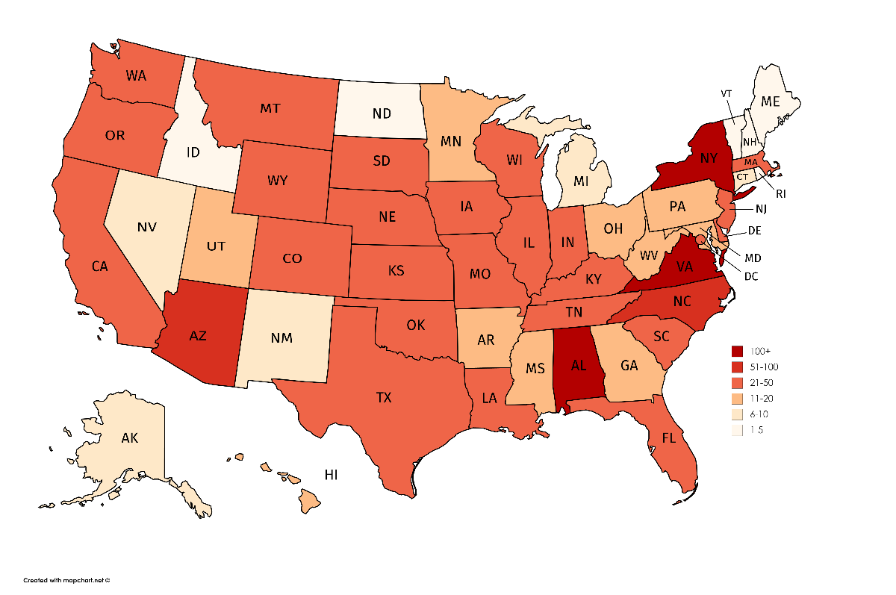
Aantal shootings per staat
2017

Slide 7
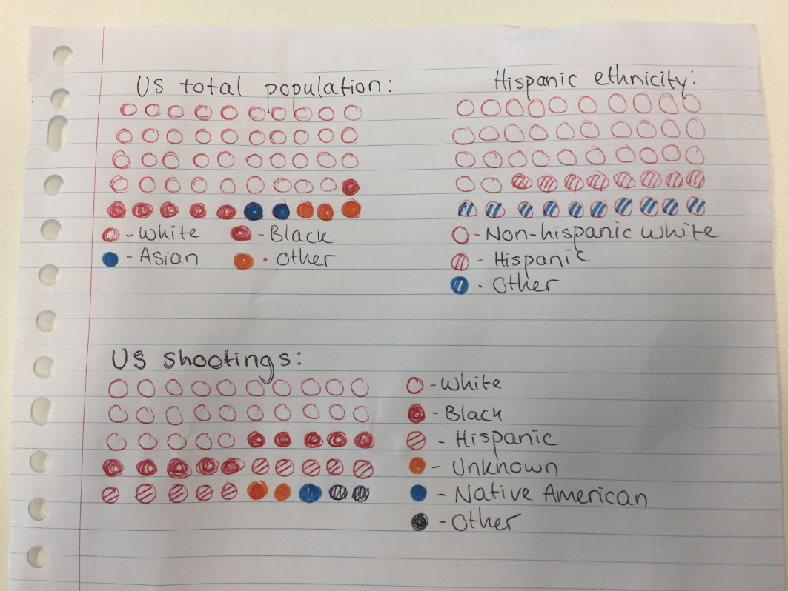
Etniciteit

Slide 8
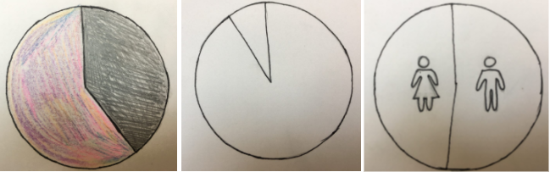
Geslacht

Slide 9
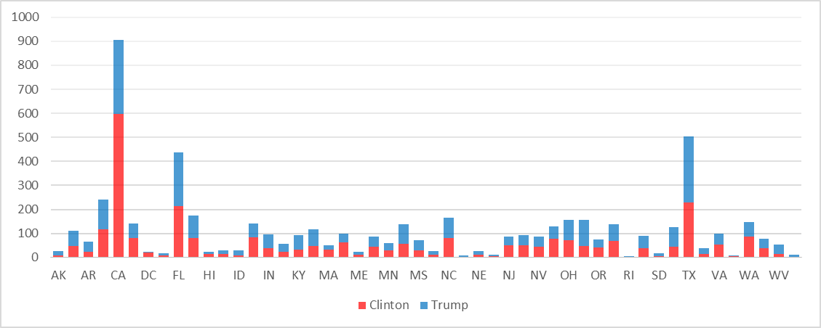
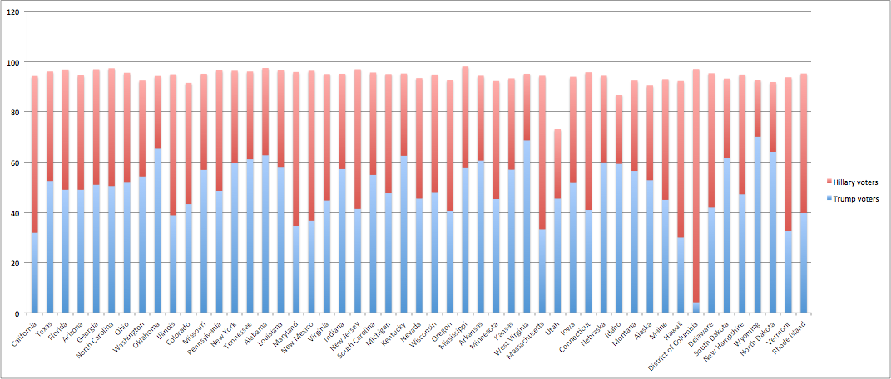
Politieke voorkeur

